Slide 1
Мой родной поселок Мари-Турек

Slide 2
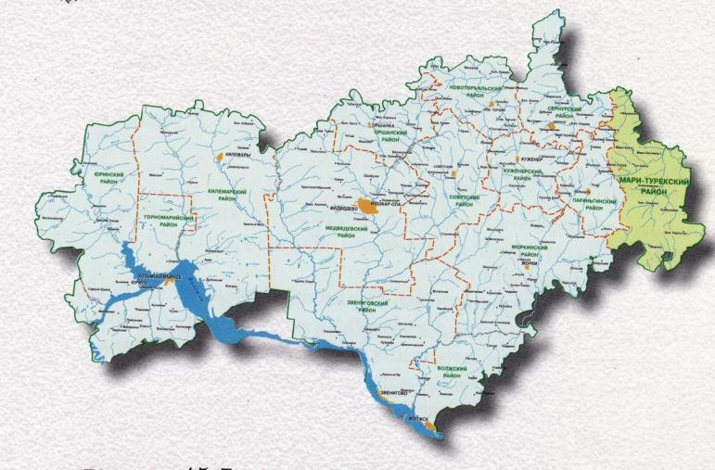
Республика Марий Эл

Slide 3
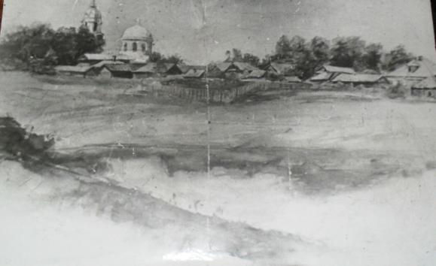
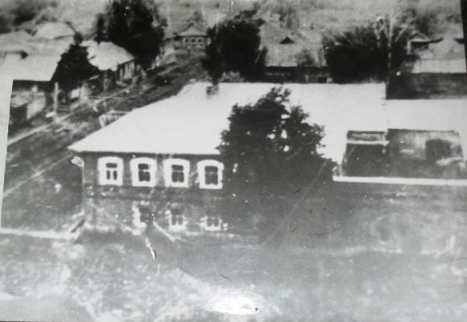
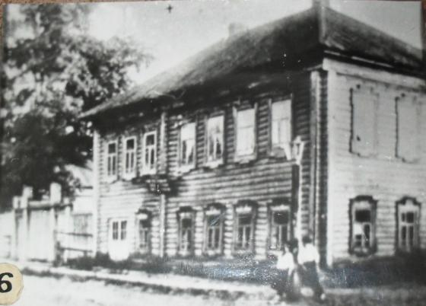
Край утренней зари

Slide 4
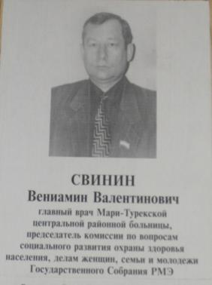
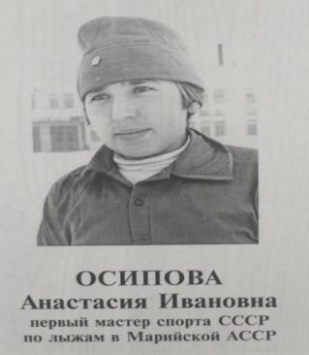
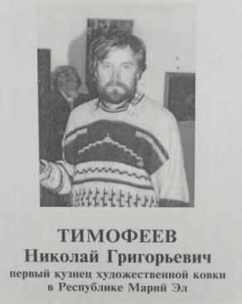
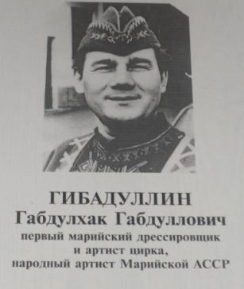
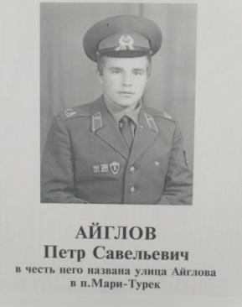
Наши земляки. Мы ими гордится.

Slide 5
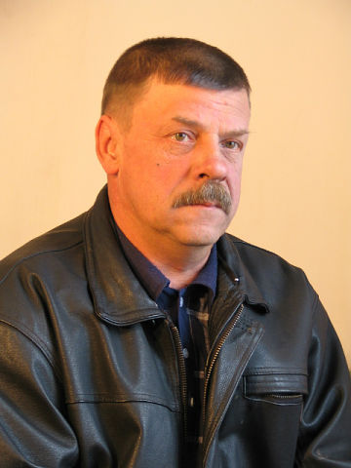
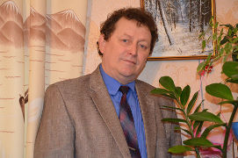
С. Фоминых
Писатель, поэт.
В.В. Зайцев
Писатель, поэт, краевед

Slide 7
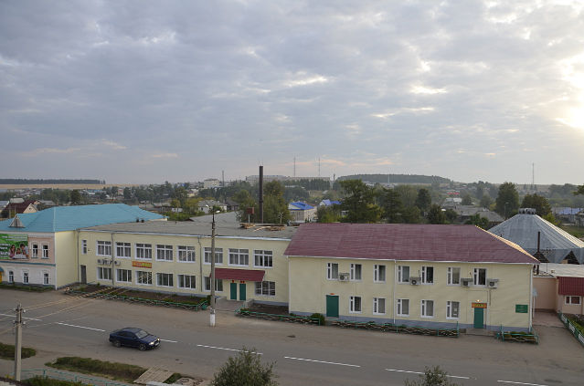
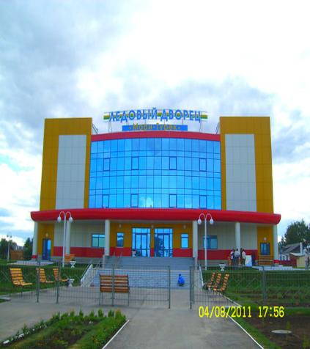

Slide 8
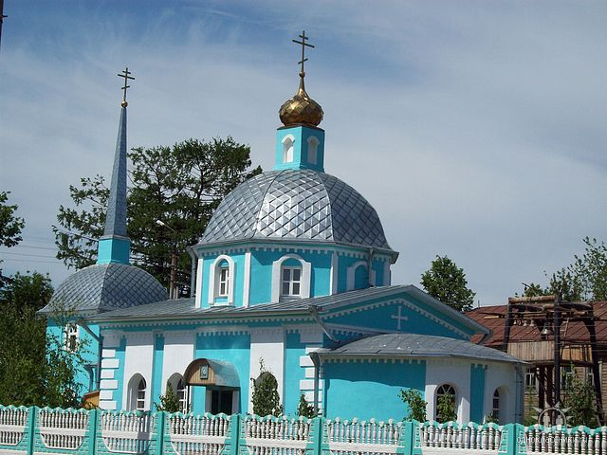

Slide 9
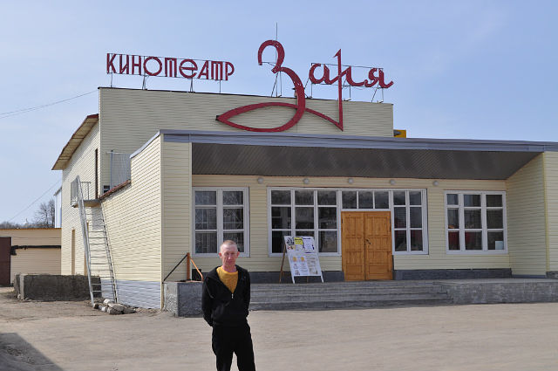

Slide 10
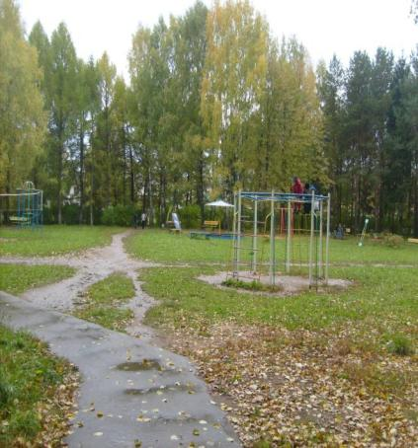

Slide 12
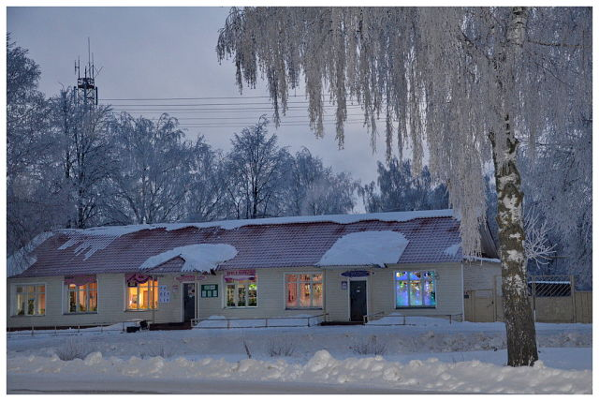

Slide 13
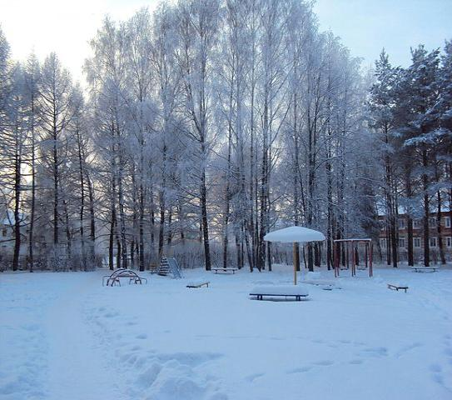
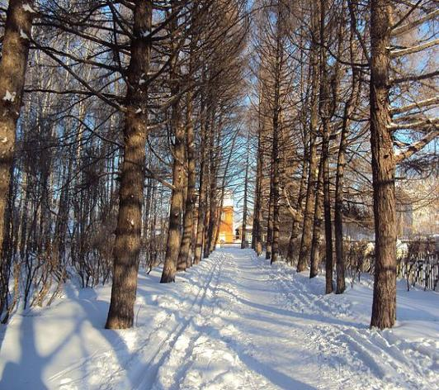
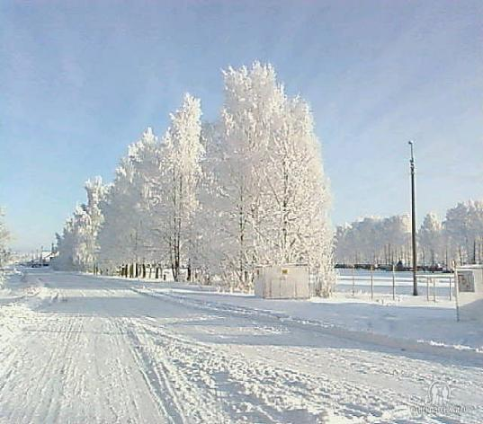

Slide 14
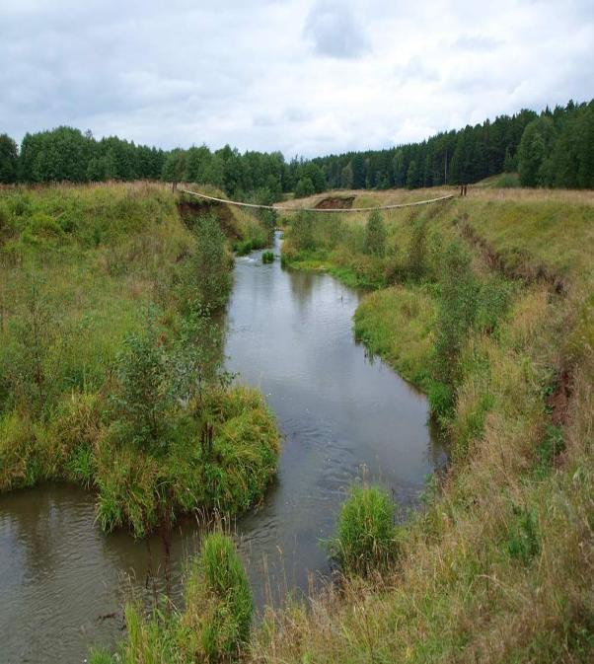
Есть в России район между Волгой и Вяткой,
Где рассвет в Марий Эл начинает разбег.
Первый луч посылается солнцем украдкой,
Обнимая поля и деревьев побег.
Край родной, край любимый мне сердцу,
Родников здесь поющих, тонких ниточек рек.
Наш район со своей колокольной столицей,
С центром славным, с названием Мари-Турек.
В.Зайцев
Государственный природный биологический заказник республиканского значения «Холодный ключ»

Slide 15
В.В. Зайцев
Писатель, поэт, краевед.

